Slide 1
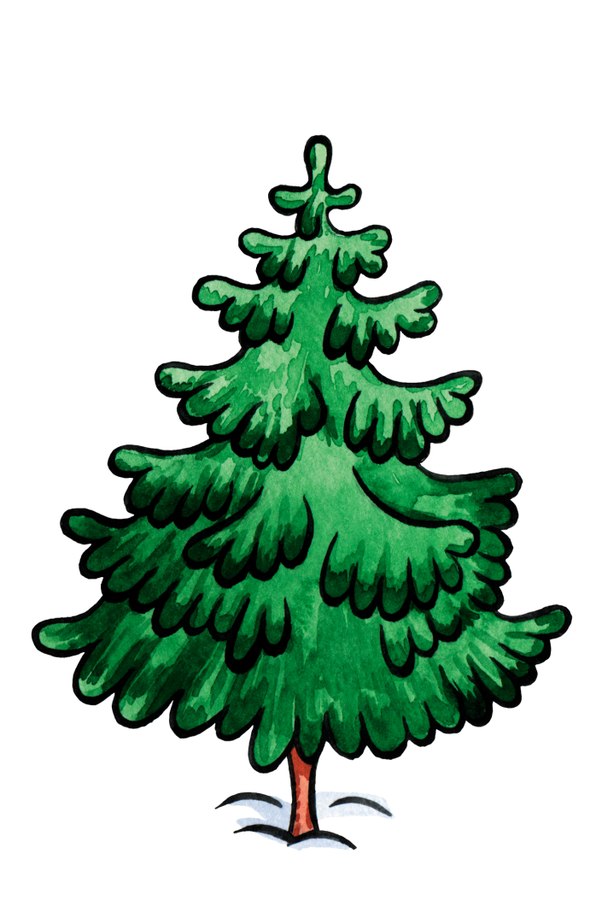
Муниципальное автономное дошкольное образовательное учреждение
города Нижневартовска детский сад №44 «Золотой ключик»
Презентация к познавательной образовательной деятельности (математика)
в первой младшей группе
«Прогулка в лес со Степашкой»
Выполнила воспитатель:
Аминова А.К.
Нижневартовск 2020г.

Slide 2
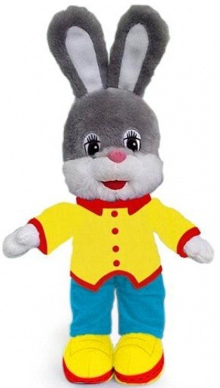

Slide 4
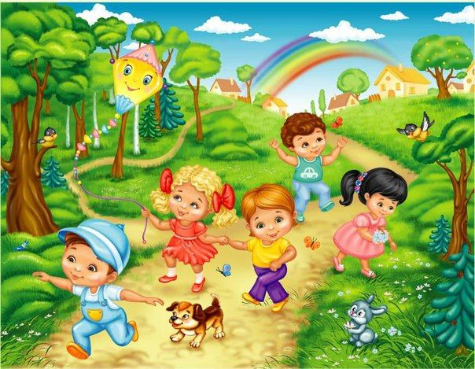

Slide 5
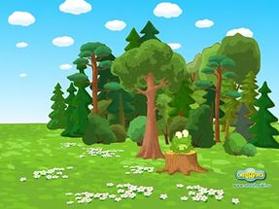

Slide 6
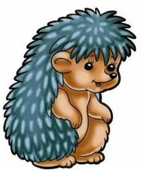
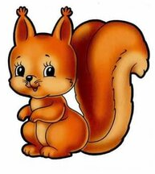

Slide 10
